Slide 1
목차
「AI이체」 서비스 법률 검토 요청 붙임 설명 자료
01
모바일 뱅킹 가입 시 필수로 받는 서류
p.2
02
개인(신용)정보 필수적 전체 동의서 발췌
p.3–4
03
iM ZERO AI 기본 서비스 이용 약관 발췌
p.5
04
AI 이체 운영 시나리오 (3개)
p.6
05
내부 LLM(iM GPT) 사용 구간
p.7

Slide 2
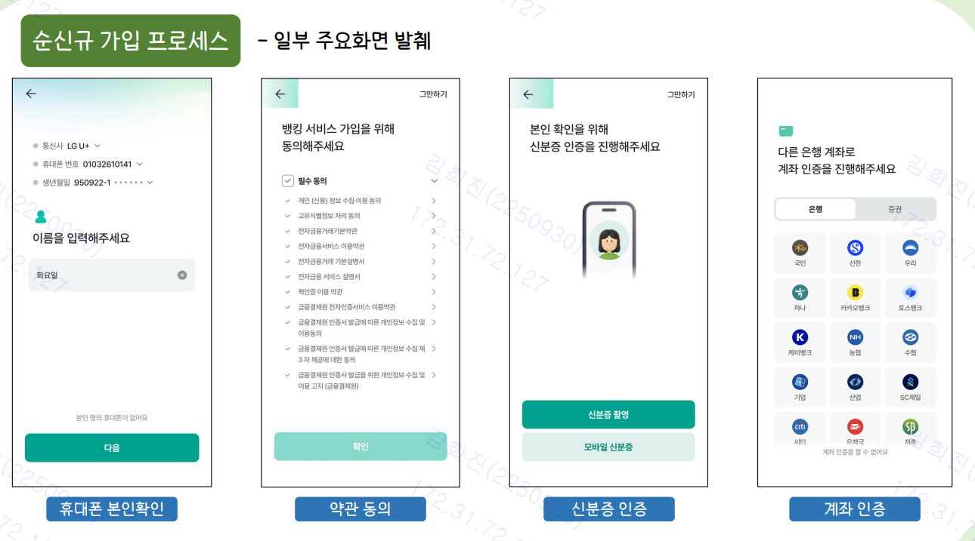
01
모바일 뱅킹 가입 시 필수로 받는 서류

Slide 3
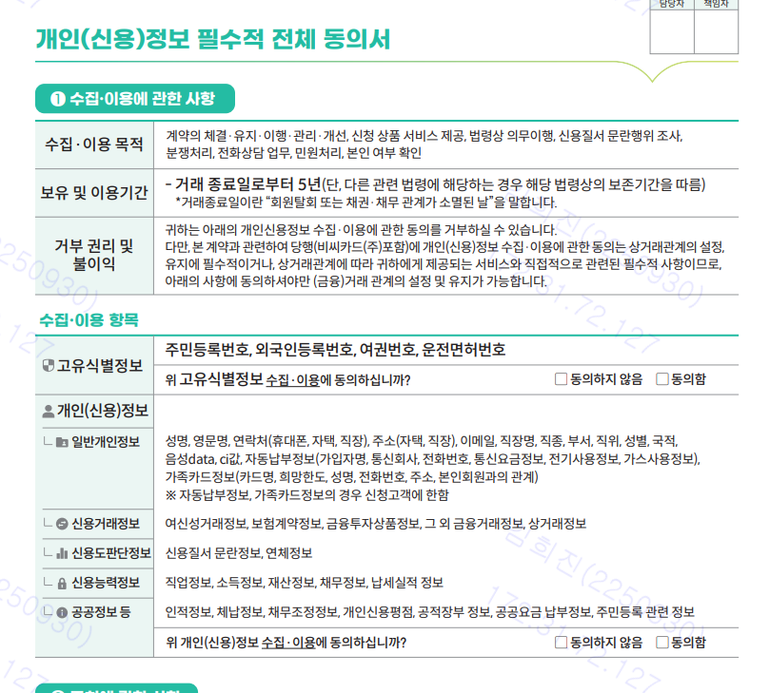
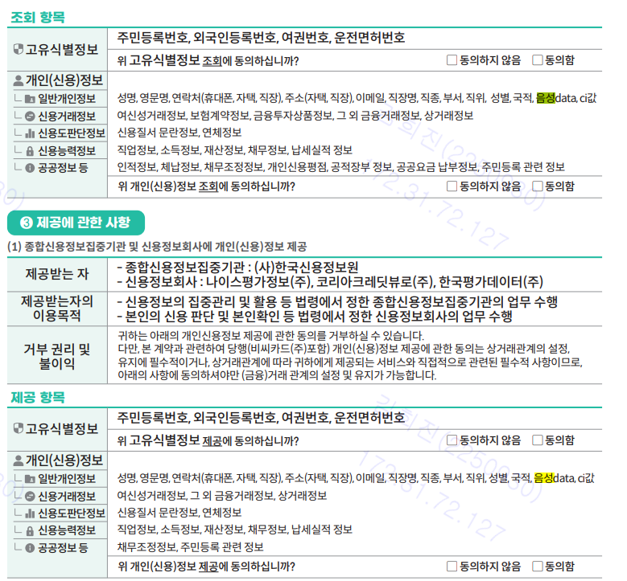
02
개인(신용)정보 필수적 전체 동의서 발췌
개인(신용)정보 필수적 전체 동의서

Slide 4
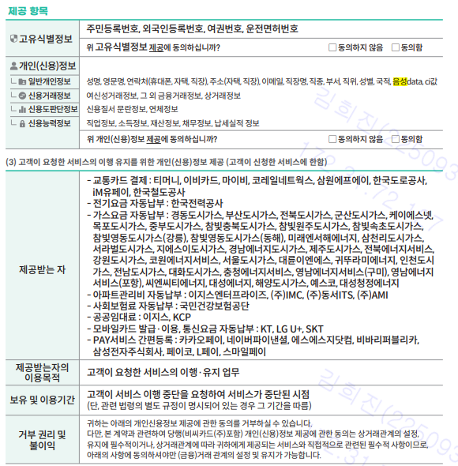
02
개인(신용)정보 필수적 전체 동의서 발췌

Slide 5
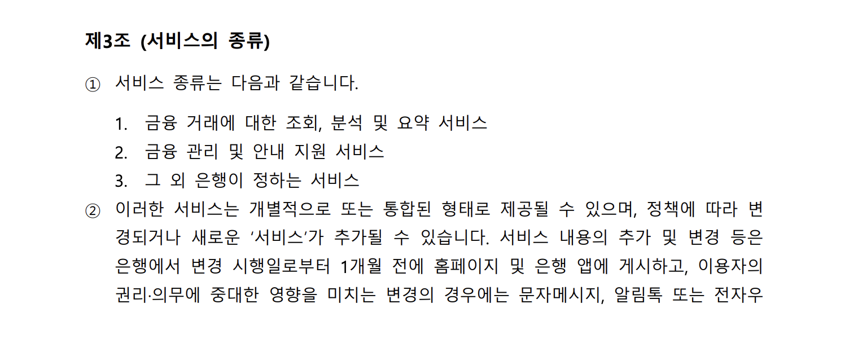
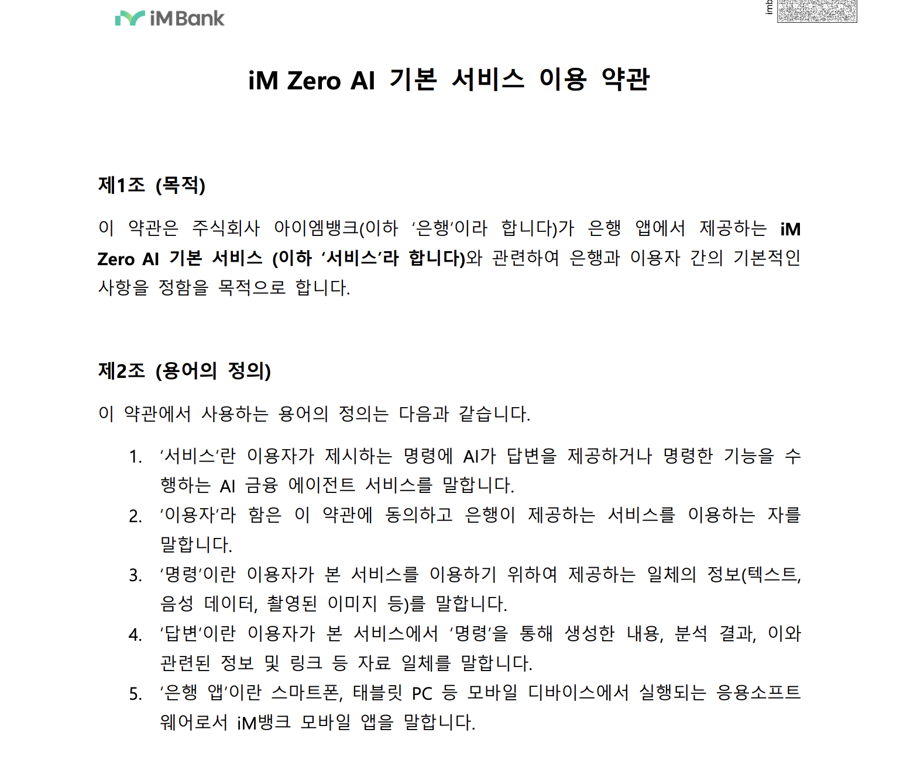
03
iM ZERO AI 기본 서비스 이용 약관 발췌

Slide 6
04
AI 이체 운영 시나리오 (3개)
시나리오 1 · 팝업만
시나리오 2 · 기존 약관 + 팝업
시나리오 3 · 신규 약관 + 팝업
약관·동의서 별도 적용 없음
기존 iM ZERO 약관·동의서 적용
iM ZERO 약관·동의서 개정 후 적용
11:16
11:16
11:16
11:16
11:16
누구에게 보낼까요?
‹ 약관 동의
누구에게 보낼까요?
‹ 약관 동의
누구에게 보낼까요?
계좌번호 입력
기존 약관
계좌번호 입력
개정 약관 (예시)
계좌번호 입력
iM ZERO AI 기본 서비스
이용 약관
iM ZERO AI 기본 서비스
이용 약관
✕
✕
✕
Beta
Beta
제3조 서비스 종류
개정
Beta
AI가 음성을 분석해
은행명과 계좌번호를 추출해요
AI가 음성을 분석해
은행명과 계좌번호를 추출해요
AI가 음성을 분석해
은행명과 계좌번호를 추출해요
음성 인식 결과에 따라 일부 정보가 다를 수 있어요
음성 인식 결과에 따라 일부 정보가 다를 수 있어요
음성 인식 결과에 따라 일부 정보가 다를 수 있어요
추출된 정보는 이체 화면에서 반드시 확인 후 이체해 주세요
추출된 정보는 이체 화면에서 반드시 확인 후 이체해 주세요
추출된 정보는 이체 화면에서 반드시 확인 후 이체해 주세요
AI 활용 안내 그만 보기
[필수] 약관 및 동의서 동의
AI 활용 안내 그만 보기
[필수] 약관 및 동의서 동의
AI 활용 안내 그만 보기
사용해보기
동의하고 계속
사용해보기
동의하고 계속
사용해보기
AI 활용 안내 팝업
① 약관 동의
② AI 활용 안내 팝업
① 약관 동의
② AI 활용 안내 팝업
※ 이해를 돕기 위한 예시 화면이며, 실제 화면과 다를 수 있음

Slide 7
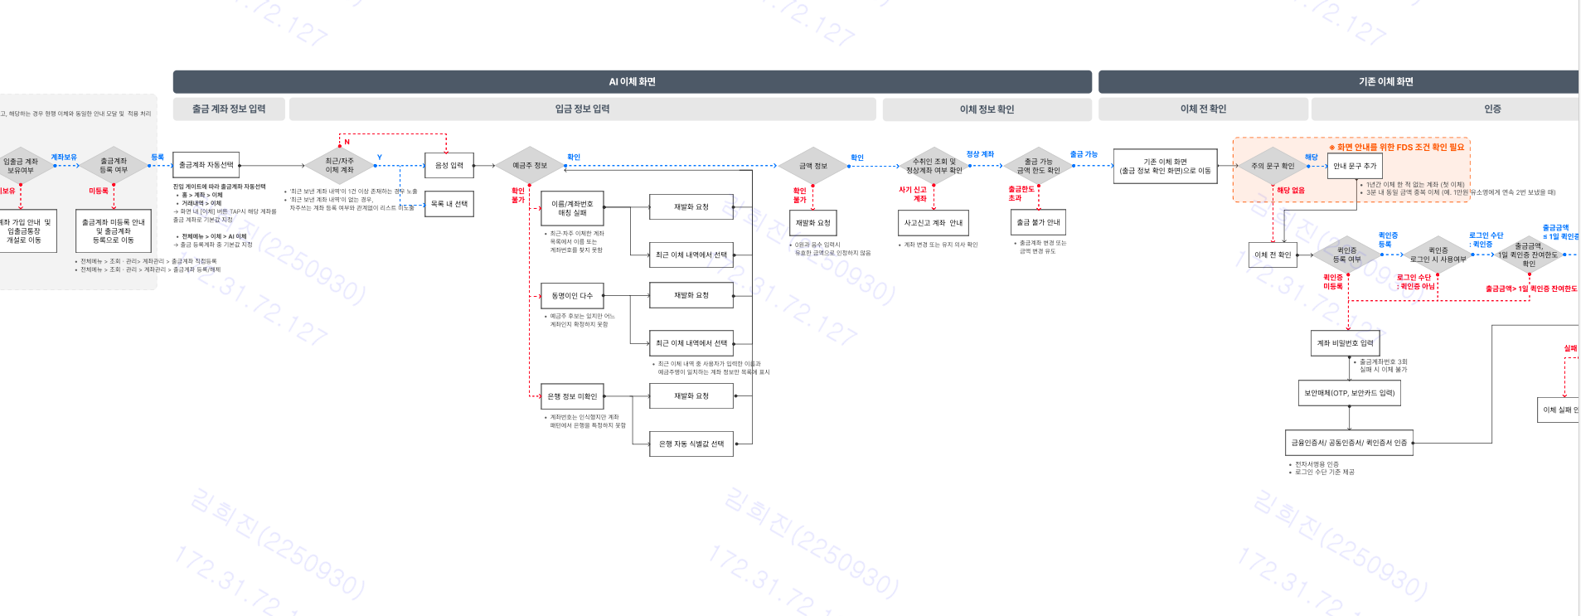
05
내부 LLM(iM GPT) 사용 구간
내부 LLM (iM GPT) 사용 구간

